Slide 1
Zinseszinsen

Slide 2
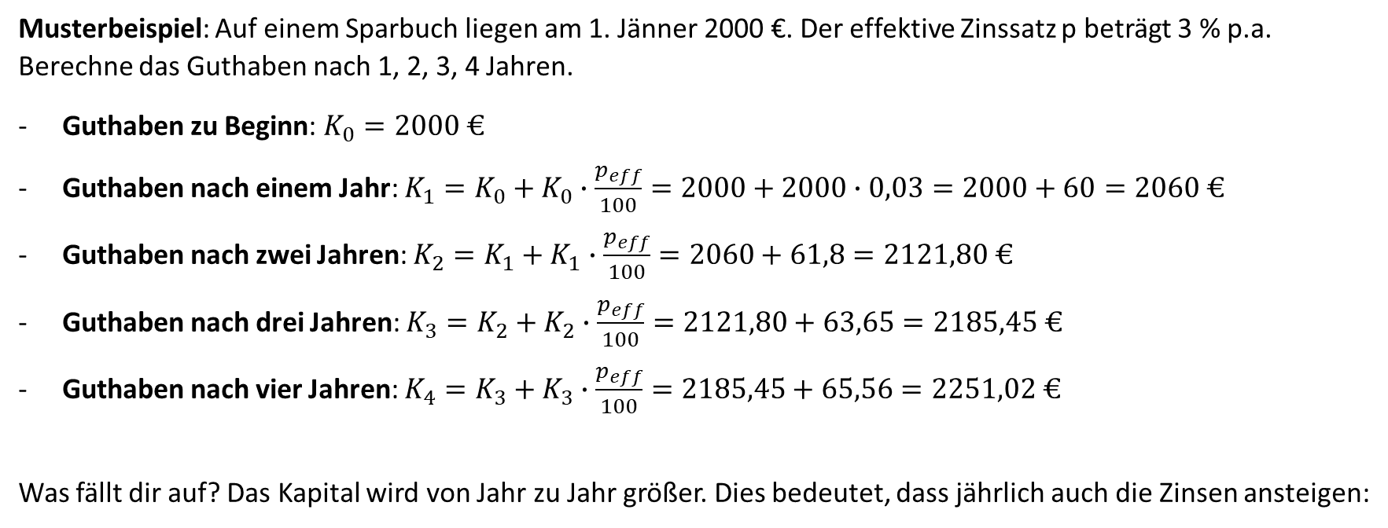
Musterbeispiel
Musterbeispiel: Auf einem Sparbuch liegen am 1. Jänner 2000 €. Der effektive Zinssatz p beträgt 3 % p.a. Berechne das Guthaben nach 1, 2, 3, 4 Jahren.
Guthaben zu Beginn: $K_{0}=2000 €$
Guthaben nach einem Jahr: $K_{1}=K_{0}+K_{0}∙\frac{p_{eff}}{100}=2000+2000∙0,03=2000+60=2060 €$
Guthaben nach zwei Jahren: $K_{2}=K_{1}+K_{1}∙\frac{p_{eff}}{100}=2060+61,8=2121,80 €$
Guthaben nach drei Jahren: $K_{3}=K_{2}+K_{2}∙\frac{p_{eff}}{100}=2121,80+63,65=2185,45 €$
Guthaben nach vier Jahren: $K_{4}=K_{3}+K_{3}∙\frac{p_{eff}}{100}=2185,45+65,56=2251,02 €$
Was fällt dir auf? Das Kapital wird von Jahr zu Jahr größer. Dies bedeutet, dass jährlich auch die Zinsen ansteigen:
$$Z_{1}=60 € Z_{2}=61,80 € Z_{3}=63,65 € Z_{4}=65,56 €$$
Beim Zinseszins werden auch die Zinsen aus den vergangenen Jahren mitverzinst.

Slide 3
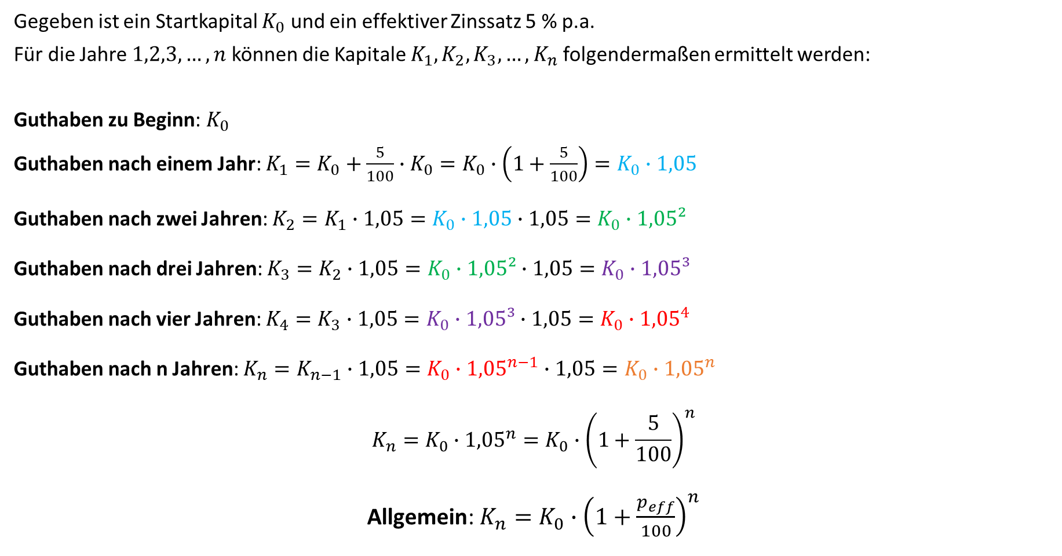
Gegeben ist ein Startkapital $K_{0}$ und ein effektiver Zinssatz 5 % p.a.
Für die Jahre $1,2,3, …, n$ können die Kapitale $K_{1}, K_{2}, K_{3}, …, K_{n}$folgendermaßen ermittelt werden:
Guthaben zu Beginn: $K_{0}$
Guthaben nach einem Jahr: $K_{1}=K_{0}+\frac{5}{100}∙K_{0}=K_{0}∙\left(1+\frac{5}{100}\right)=K_{0}∙1,05$
Guthaben nach zwei Jahren: $K_{2}=K_{1}∙1,05=K_{0}∙1,05∙1,05=K_{0}∙1,05²$
Guthaben nach drei Jahren: $K_{3}=K_{2}∙1,05=K_{0}∙1,05²∙1,05=K_{0}∙1,05³$
Guthaben nach vier Jahren: $K_{4}=K_{3}∙1,05=K_{0}∙1,05³∙1,05=K_{0}∙{1,05}^{4}$
Guthaben nach n Jahren: $K_{n}=K_{n−1}∙1,05=K_{0}∙{1,05}^{n−1}∙1,05=K_{0}∙{1,05}^{n}$
$$K_{n}=K_{0}∙{1,05}^{n}=K_{0}∙{\left(1+\frac{5}{100}\right)}^{n}$$
Allgemein: $K_{n}=K_{0}∙{\left(1+\frac{p_{eff}}{100}\right)}^{n}$

Slide 4
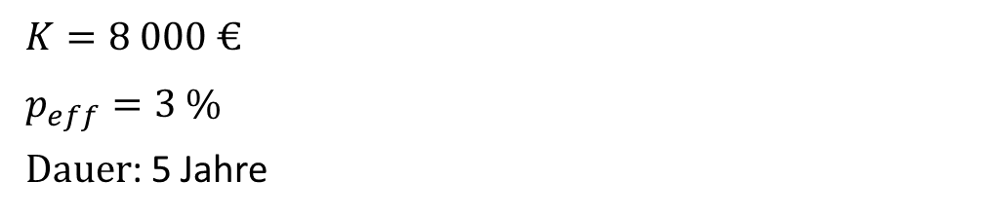
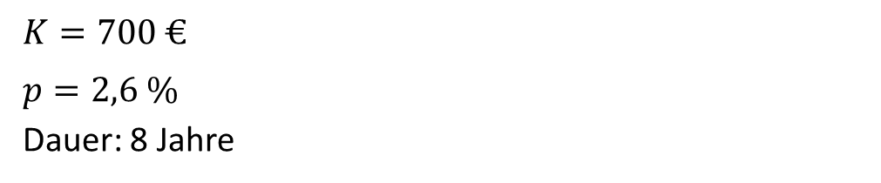
Bsp. 1) Berechne das Endkapital nach der gewünschten Laufzeit.
$$K=8 000 €$$
$p_{eff}=3 \%$
Dauer: 5 Jahre
$$K=700 €$$
$p=2,6 \%$
Dauer: 8 Jahre

Slide 5
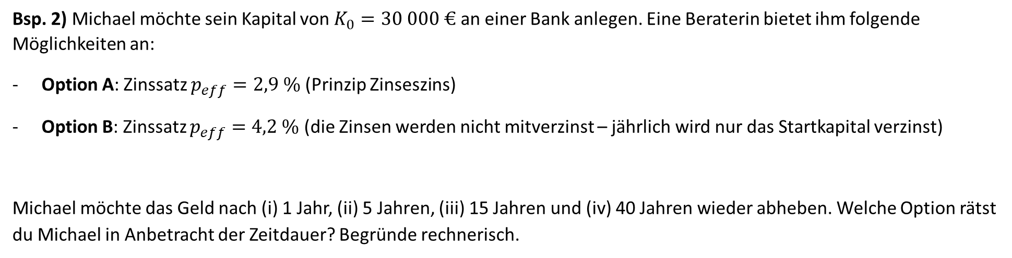
Bsp. 2) Michael möchte sein Kapital von $K_{0}=30 000 €$ an einer Bank anlegen. Eine Beraterin bietet ihm folgende Möglichkeiten an:
Option A: Zinssatz $p_{eff}=2,9 \%$ (Prinzip Zinseszins)
Option B: Zinssatz $p_{eff}=4,2 \%$ (die Zinsen werden nicht mitverzinst – jährlich wird nur das Startkapital verzinst)
Michael möchte das Geld nach (i) 1 Jahr, (ii) 5 Jahren, (iii) 15 Jahren und (iv) 40 Jahren wieder abheben. Welche Option rätst du Michael in Anbetracht der Zeitdauer? Begründe rechnerisch.

Slide 6
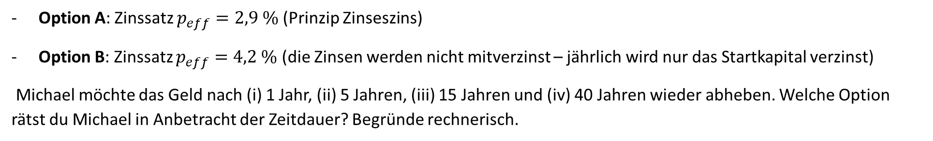
Option A: Zinssatz $p_{eff}=2,9 \%$ (Prinzip Zinseszins)
Option B: Zinssatz $p_{eff}=4,2 \%$ (die Zinsen werden nicht mitverzinst – jährlich wird nur das Startkapital verzinst)
Michael möchte das Geld nach (i) 1 Jahr, (ii) 5 Jahren, (iii) 15 Jahren und (iv) 40 Jahren wieder abheben. Welche Option rätst du Michael in Anbetracht der Zeitdauer? Begründe rechnerisch.

